Slide 1
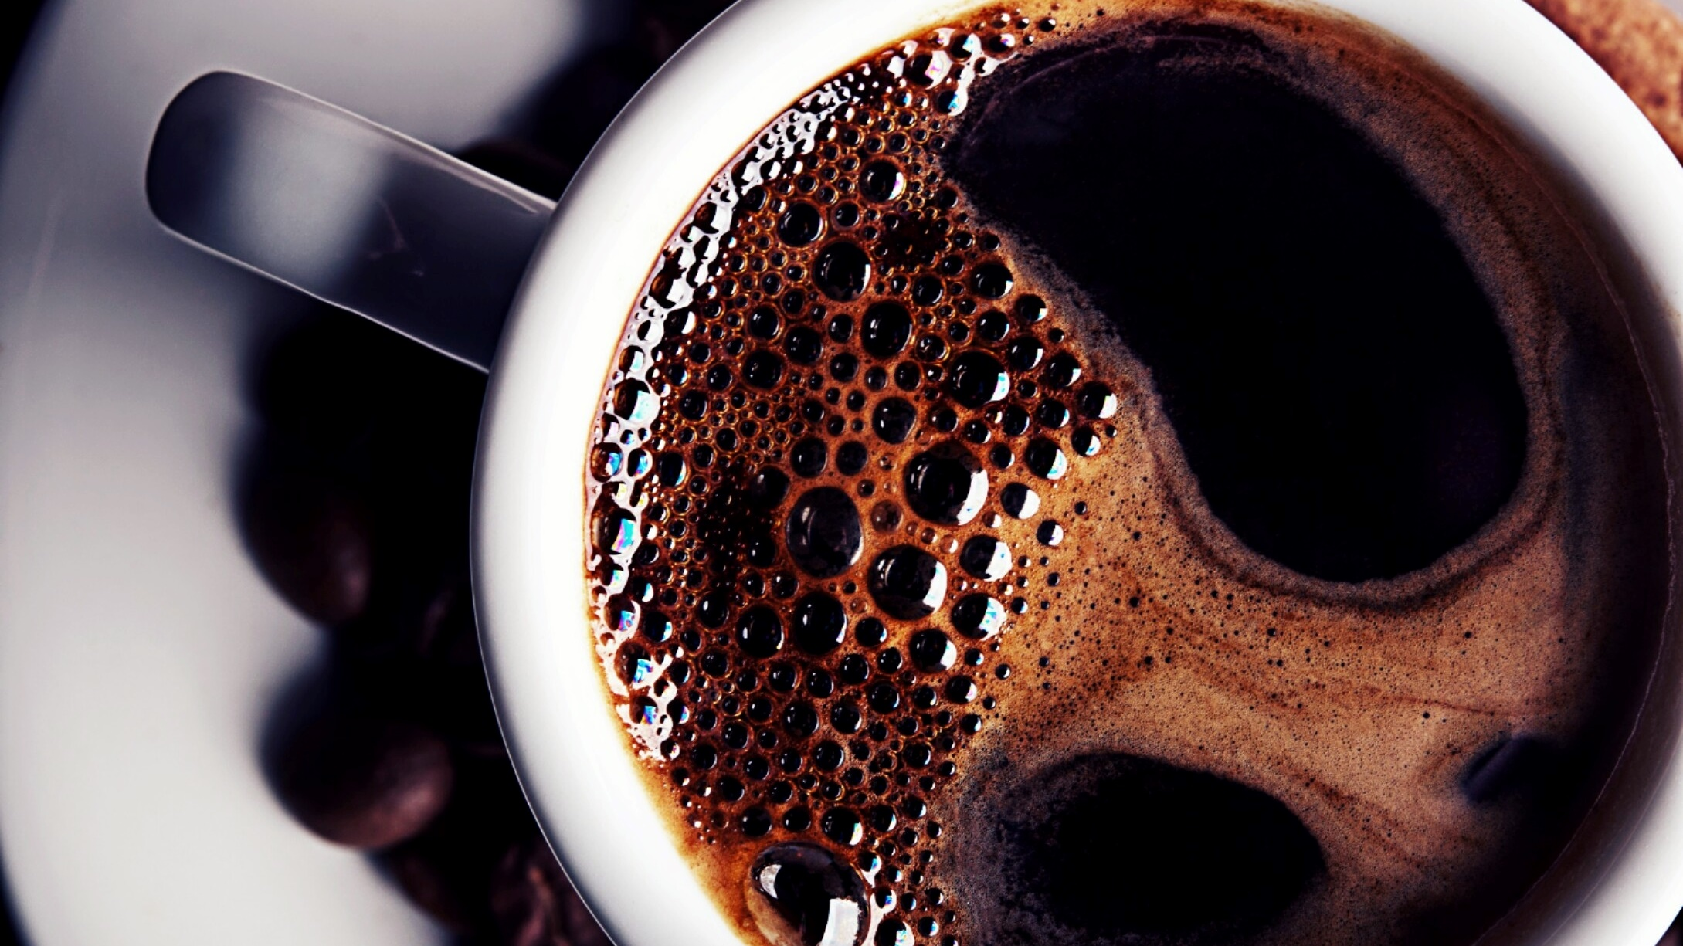
Пельмешки
От Славы

Slide 2
Как я готовлю пельмени

Slide 3
Рецепт
Как готовить:
Делаем тесто: просеять муку, добавляем 2 яйца и теплое молоко. Перемешиваем.
Готовим ФАРШ: мясо перемешиваем с чесноком луком солью и перцем
Раскатываем тесто при помощи скалки и нарезаем его с помощью кружки, фужера, или специального инструмента - пельменницы на кружочки.
Выкладываем фарш на тесто и формируем пельмешки
Готовые пельмени, раскладываем на доске помещаем в морозилку до полного затвердевания.
Ингредиенты:
Мясо – 1 кг
Мука – 4 стакана
Лук- 1шт
Чеснок – 2-3 зубчика
Молоко – 2стакана
Яйцо – 2шт
Соль, приправы- по вкусу
Приятного аппетита!

